Slide 1


Elementi di Metodologia della ricerca psicologica
EdM2018
Lezione 13
10/12/2018
Concetti chiave del metodo scientifico in psicologia
L’esperimento
Il concetto di misurazione in pratica e in teoria
Misura dell’ effetto di posizione seriale
prof. Carlo Fantoni
2018-2019

Slide 2

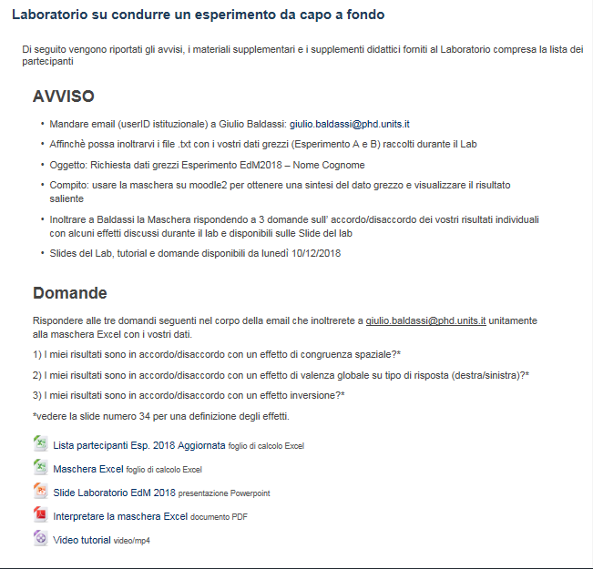
materiali laboratorio su Moodle2

Slide 3

metodo scientifico in psicologia
link a Moodle2
Notes:
Capitolo 6 e 7 McBurney

Slide 4
concetti chiave
Misurazione → Variabili [capitolo IV]
Validità [capitolo VI]
Interna: controllo e previsione
Esterna: oggettività/replicabilità – campionamento – [sez. IX.3]
Costrutto: conformità fra formulazione del costrutto e inferenze causali
Statistica: la relazione osservata fra variabili è reale o accidentale?
Esperimenti veri/randomizzati - Disegni sperimentali [capitoli VII e X]
Notes:
La psicologia come scienza autonoma inizia sulla metà del secolo scorso nel momento in cui si è trovato il modo di utilizzare (come nelle altre scienze naturali) il metodo scientifico per studiare i processi mentali. Per definire il metodo dovremo introdurre alcuni concetti chiave peraltro non esclusivi fra loro. Quello di misurazione che include necessariamente il concetto di variabile e della loro natura consisten nel mettere in relazione certe proprietà degli eventi con proprietà dei numeri reali e quindi operare su questi ultimi come se stessimo operando sui primi. Validità: Requisiti che la ricerca deve possedere per garantire generalizzabilità e replicabilità; formulazione di previsioni/inferenze dai dati. La validità interna si riferisce al fatto che le variabili in gioco nell’esperimento siano definite in maniera appropriata ossia che non vi siano altre variabili in gioco che possano spiegare il mio risultato (confondenti: sistematiche o asistematiche), in maniera che il mio esperimento sia in grado di permettermi di fare previsioni su un dato fenomeno (se A è vero allora devo essere in grado di mostrare B). Oggettività: Osservazioni condotte in modo controllato per eliminare l’influenza di variabili diverse da quelle di cui si studia il rapporto. La scienza si basa su dati oggettivi. In psicologia il problema dell'oggettività dei dati è particolarmente forte dato che l'oggetto di studio è immateriale (i processi della mente). Non esiste un oggettività assoluta dei dati, ma l’oggettività è un concetto relativo in tutte le scienze. (p18 Luccio). L'oggettività nella scienza è solo legata al fatto che persone diverse nelle stesse circostanze compiano le stesse osservazioni. Tutti i dati possono essere accettati purchè inseriti in un costrutto teorico fondato su dati osservativi. Statistica: Statistical conclusion validity involves ensuring the use of adequate sampling procedures, appropriate statistical tests, and reliable measurement procedures. Si riferisce agli errori statistici di primo e secondo tipo

Slide 5
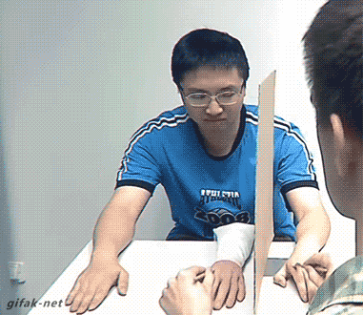
esperimenti e inferenza causale
quella parte della ricerca in cui le variabili vengono manipolate (v. indipendenti) e si osservano gli effetti di tali manipolazioni su altre variabili (v. dipendenti)
Esperimento della mano di gomma
VI: sincronizzazione visuo-tattile stimolazione
VD: effetto sorpresa
Inferenza causale: la stimolazione visuotattile sincrona causa un effetto sorpresa da cui si inferisce che in seguito a tale stimolazione le persone sentono come propria una mano di gomma
https://www.youtube.com/watch?v=sxwn1w7MJvk
Notes:
Cosa si intende per esperimenti e cosa si intende attraverso un esperimento fare un inferenza causale….siamo soggetti nella vita di tutti i giorni ad esperienze di causa effetto.
L’esperimento è quella parte della ricerca in cui le variabili vengono manipolate e ne si osserva gli effetti su altre variabili. Attenzione che entrambe le variabili variano, solo che la variazione di una causa la variazione dell’altra. La causa del fenomeno è la stimolazione visuotattile sincrona della mano. Quindi posso fare due condizioni stimolazione sincrona vs. asincrona, ne randomizzo la presentazione e ne osservo le reazioni

Slide 6
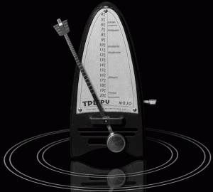
MISURARE
Notes:
nel mettere in relazione certe proprietà degli eventi che osserviamo con proprietà dei numeri e quindi operare su questi ultimi come se stessimo operando sui primi

Slide 7
domanda:
Come posso comprendere/misurare le ragioni che stanno alla base della vostra decisione di seguire questo corso?
OK ma vorrei capirlo subito!

Slide 8
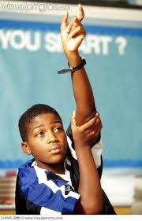



procedura
leggerò una lista di ragioni MA invece di chiedervi solo di alzare la mano (acquisendo solo misura di natura dicotomica SI/NO) vi chiederò di alzarla proporzionalmente al grado di accordo con la ragione (acquisendo quindi una misura continua)
disaccordo
completo
accordo
completo

Slide 9
iniziamo
Perché un amico mi ha detto che è un bel corso
Perché mi sembrava interessante
Perché sono sempre stata/o interessata/o alla teoria della probabilità
Perché è utile risolvere problemi metodologici
Perché me lo hanno consigliato i miei genitori
Perché è inserito nel mio piano di studi

Slide 10
diverse facce di una variabile
dicotomica vs. discreta (molti valori)
discreta vs. continua
quantitativa vs. qualitativa
vi vengono in mente altri metodi di misura ?
Notes:
We discuss different kinds of variables in the context of this exercise: dichotomous versus multivalued, discrete versus continuous, and quantitative
versus qualitative. We talk about other ways that I could have obtained the same or similar information. For example, the students could have rated their support or nonsupport for each reason by using a numerical scale, varying their facial expressions, or applauding. Each of these approaches would yield a different type of data, with somewhat different characteristics. Presumably, the basic underlying information about why the students were taking the course would be the same.

Slide 11
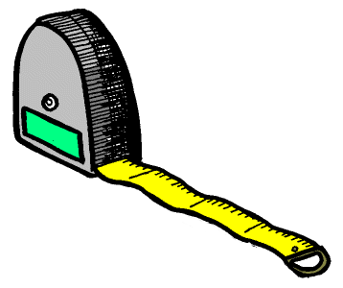

3 proprietà della variabile
è una qualche proprieta di un evento reale che viene misurata
è attributa a dei fenomeni e pertanto appartiene alla realtà
varia

Slide 12
misurazione
mettere in relazione certe proprietà degli eventi che osserviamo con unità di misura e loro proprietà del sistema numerico

Slide 13
misurazione
mettere in relazione certe proprietà degli eventi che osserviamo con unità di misura e loro proprietà del sistema numerico
1
2
3
1
2
3
4
5
6
7
8

Slide 14
misurazione
dopo un certo numero di ripetizioni e variazioni dei parametri di interesse
S ≈ t²
1
2
3
4
5
6
7
8

Slide 15
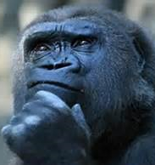
come fare per gli eventi psichici?

Slide 16

esempio psicologico:
Come posso comprendere/misurare cosa/come ricordo meglio di una stringa di parole ?
OK ma vorrei capirlo subito!
Notes:
Facciamo quindi l’esempio psicologico……
Il ricordo di una stringa di parole e poi tirare fuori il senso dell’evento a partire dalle vostre risposte… Il ricordo è un concetto astratto e come tale è complesso pensare a come misurarlo.

Slide 17
procedura
visualizzerò una serie di parole di animali in sequenza. Alla fine della sequenza vi darò 2 minuti per scrivere su un foglio le perole degli animali che vi ho presentato e che vi ricordate.
Notes:
Quando si fa un esperimento… si da sempre una consegna…
Avete tutti un foglio?

Slide 18
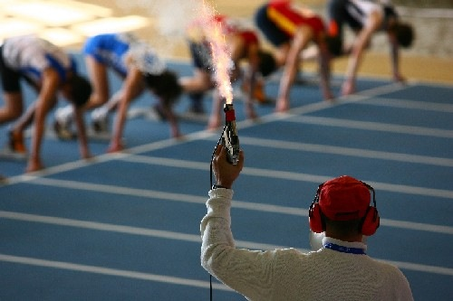
pronti… via

Slide 19
ANATRA
Notes:
19

Slide 20
MOSCA
Notes:
20

Slide 21
BUFALO
Notes:
21

Slide 22
PAVONE
Notes:
22

Slide 23
ZEBRA
Notes:
23

Slide 24
LINCE
Notes:
24

Slide 25
TROTA
Notes:
25

Slide 26
GALLO
Notes:
26

Slide 27
CERVO
Notes:
27

Slide 28
MURENA
Notes:
28

Slide 29
ASINO
Notes:
29

Slide 30
PECORA
Notes:
30

Slide 31
LONTRA
Notes:
31

Slide 32
VESPA
Notes:
32

Slide 33
AIRONE
Notes:
33

Slide 34

rievocate liberamente le parole di animali
Notes:
DA QUA

Slide 35
misuriamo e visualizziamo
contiamo (per alzata di mano) quanti di voi hanno rievocato liberamente ciascuna parola e inseriamo il numero di alzate di mano in un grafico ordinato
come farlo?.... nella maniera più affidabile possibile: 2 volontari fungeranno da giudici indipendenti per il conteggio delle mani alzate, Metagiudizio = media (G1, G2, G3)
Notes:
Vediamo come misuriamo e come visualizzarla.

Slide 36
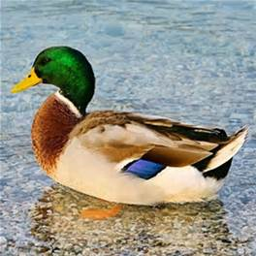
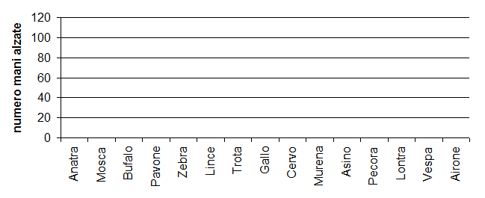
quante anatre?
Notes:
Io qua ho fatto una rappresentazione di questo tipo qua,
Ho messo sull’asse delle x che si chiama ascisse, la variabile indipendente, ossia la serie ordinata e sull’asse dell y (le ordinate) il numero di mani alzate. Avrei potuto fare anche qualcos’altro, usando la percentuale dato che all’inizio vi ho contato a tutti.
Per la modalità della mia variabile indipendente ANATRA

Slide 37
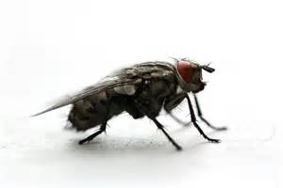
quante mosche?

Slide 38
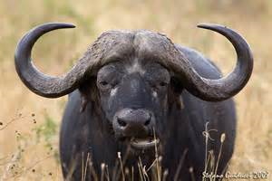
quanti bufali?
Notes:
DA QUA

Slide 39
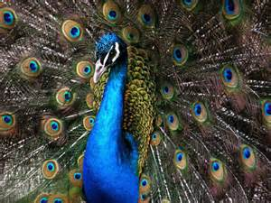
quante pavoni?
Notes:
DA QUA

Slide 40
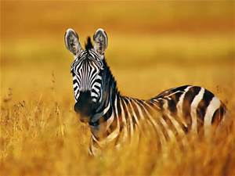
quante zebre?
Notes:
DA QUA

Slide 41
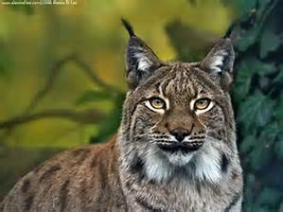
quante linci?
Notes:
DA QUA

Slide 42

quante trote?
Notes:
DA QUA

Slide 43
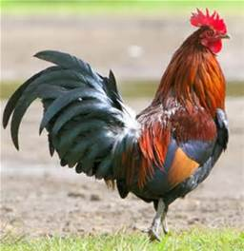
quanti galli?
Notes:
DA QUA

Slide 44
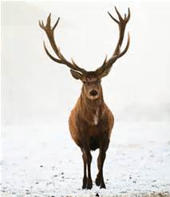
quanti cervi?
Notes:
DA QUA

Slide 45
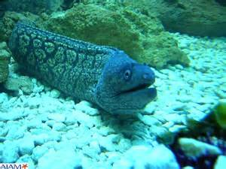
quante murene?
Notes:
DA QUA

Slide 46
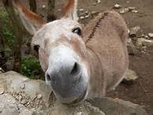
quanti asini?
Notes:
DA QUA

Slide 47
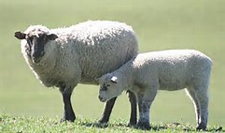
quante pecore?
Notes:
DA QUA

Slide 48
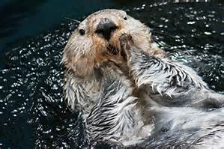
quante lontre?
Notes:
DA QUA

Slide 49
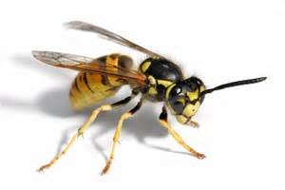
quante vespe?
Notes:
DA QUA

Slide 50
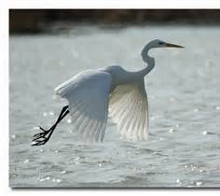
quanti aironi?
Notes:
DA QUA

Slide 51
abbiamo misurato velocemente l’effetto di posizione seriale
I primi elementi della lista (effetto primacy) e gli ultimi elementi della lista (effetto recency) vengono ricordati meglio degli elementi intermedi
Sono stati usati a sostegno della distinzione tra MBT e MLT
Notes:
Spiegazione originaria (Glanzer & Cunitz, 1966):
I primi item presentati sono reiterati con maggiore frequenza ed è quindi più probabile che vengano trasferiti nella memoria a lungo termine
Gli item più recenti sono mantenuti in memoria a breve termine e possono essere riferiti direttamente.
Questi elementi sono solitamente riportati per primi (Rundus, 1971)

Slide 52
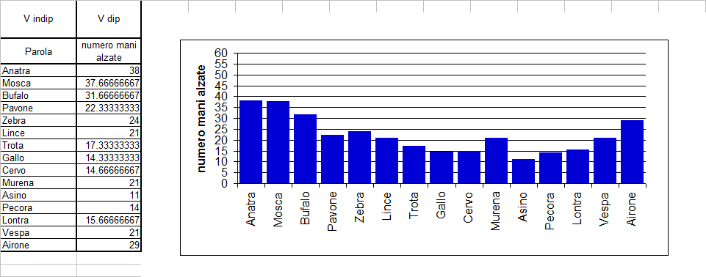
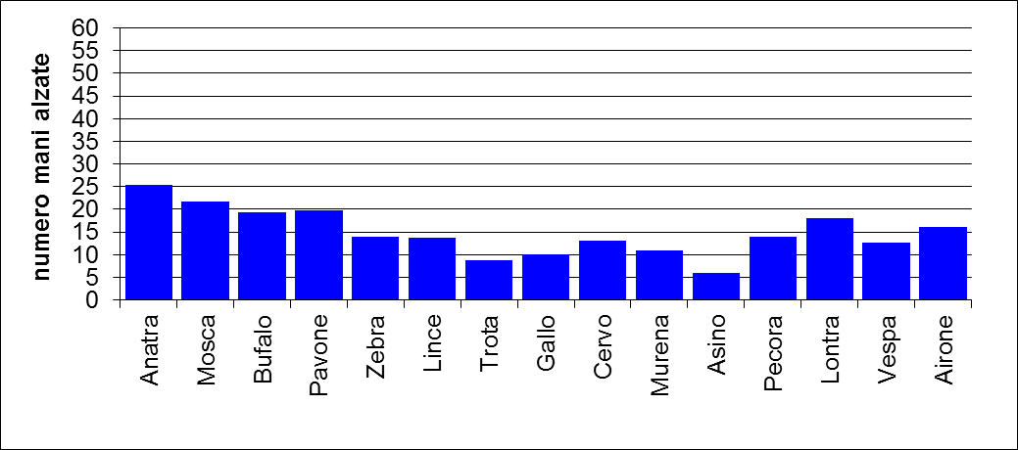
Uguale o diverso rispetto allo scorso a.a.?
classe 17/18
classe 18/19

Slide 53

come fare?

Slide 54
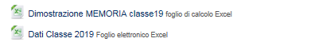
i vostri dati in Excel?
andate su Lezione 13 in moodle2 di EdM e scaricate
aprite i Due Excel
Copiate e Incollate le tre colonne di dati nel File Dati Classe nel File Maschera Dimostrazione MEMORIA nelle colonne B, C e D del foglio Tabella_dati
Notes:
DA QUA

Slide 55
Ricordate le formule di Excel?
Per inserire una formula, è sufficiente fare clic in una cella per entrare in modo modifica e poi scriverla con la tastiera.
Per confermare l'inserimento, è sufficiente premere il tasto Invio oppure fare clic su una cella diversa da quella che si sta lavorando.
Il primo carattere deve essere l'uguale (=).

Slide 56
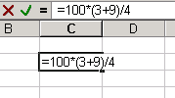
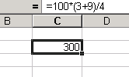
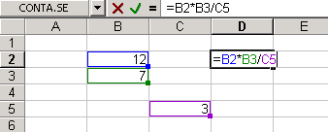
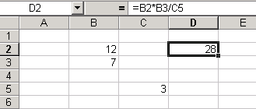
Esempio
Per esempio: =100*(3+9)/4
Per fare riferimento ai valori contenuti in una o più celle: per esempio, scrivere =B2*B3/C5

Slide 57
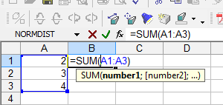
Funzioni: sintassi
nome della funzione, parentesi aperta, argomenti separati da punti e virgola, parentesi chiusa
All’interno di un argomento i : indicano da a
esempio somma(A1:A3), calcola nella cella B1 la somma degli elementi da A1 a A3 e restituisce 9

Slide 58
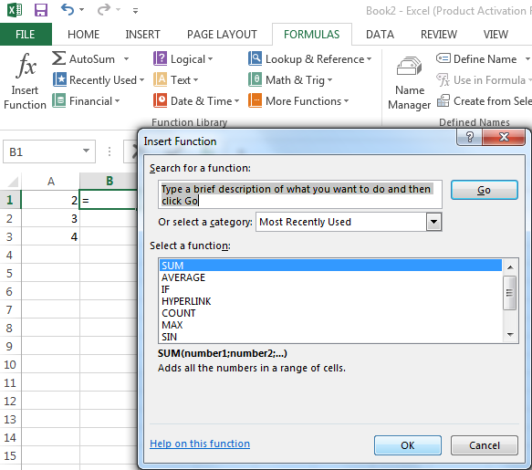
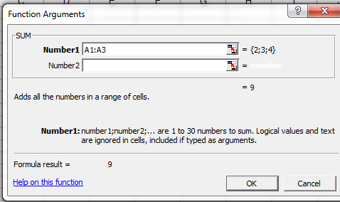
Inserimento guidato
clicca su una cella vuota per aprire la finestra di inserimento funzione
seleziona la categoria della funzione che cerchi e scegli la funzione dalla finestra “Select a function”
si apre la finestra degli argomenti della funzione. Basta selezionare con il mouse le celle da sommare

Slide 59
abbiamo appena effettuato una sommatoria ∑
Se la variabile considerata è indicata con X, la notazione di uso corrente è del tipo
e si legge “sommatoria di Xi, per i che va da m a n.
Notes:
Una variabile un insieme di valori

Slide 60
Il simbolo Σ (sigma maiuscola dell'alfabeto greco) indica l'operazione di somma,
il simbolo Xi indica il generico addendo (o termine) della sommatoria,
le lettere m ed n indicano i cosiddetti estremi della sommatoria
l'intervallo (da m a n estremi inclusi) in cui deve variare l'indice i allorché si sommano gli addendi Xi.
Notes:
La sommatoria sigma è un opearatore

Slide 61

Per identificare il voto (X) di ciascuno studente associamo alla variabile X l'indice i che identifica lo studente:
X₁ è il voto di Giulia (24);
X₂ è il voto di Carlo (25);
e così via
X è un vettore di 4 elementi, con n= 4
X = {24, 25, 28, 22}

Slide 62
farne la sommatoria significa
Fare la somma di tutti gli elementi (valori) al suo interno, ossia:

Slide 63
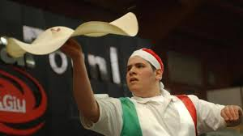
media e sintesi numerica
baricentro
la somma dei valori assunti dalle osservazioni divisa per il totale delle osservazioni
In Excel: average(x_{i→n})….
Notes:
La media aritmetica è il più importante indice di posizione. La media della popolazione si indica con mu ed è la media aritmetica dei valori dell'intera popolazione. La media è il punto di equilibrio nella linea in cui sono riportati, con pesi uguali, tutti i valori di una distribuzione.
La media aritmetica è sempre compresa tra il minimo ed il massimo dei valori osservati (internalità).
Il valore assunto dalla media può essere notevolmente inuenzato da un'osservazione che assume un valore molto al di sotto o al di sopra di quello assunto dalla maggioranza delle restanti osservazioni.
Tale valore prende il nome di outlier (in italiano, valore anomalo). La media tende a spostarsi nella direzione della coda più lunga della distribuzione. In tal caso è meglio usare la mediana

Slide 64
quindi
se X = {24, 25, 28, 22}

Slide 65
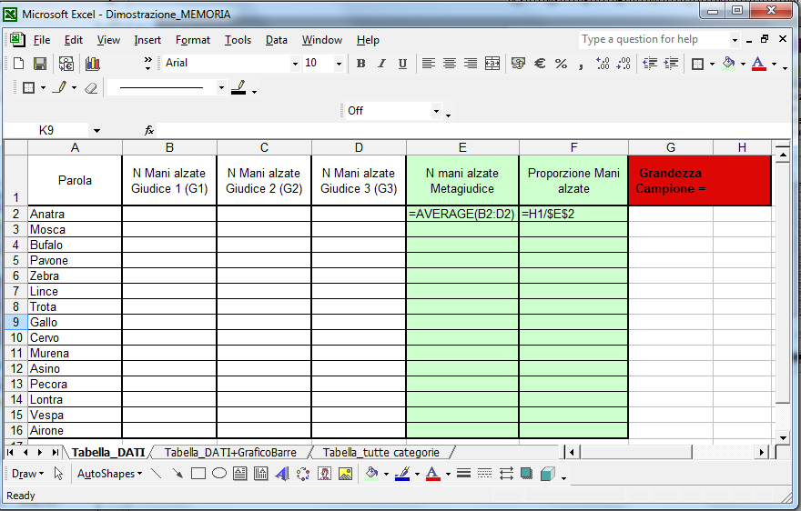
usate la maschera
Dimostrazione_MEMORIA.xls
Inseriamo il numero di alzate di mano stimate dai tre giudici nelle righe della colonna B, C e D corrispondenti a ciascuna modalità del carattere indicato in colonna A
Inseriamo il numero totale di partecipanti (58)
Facciamo la media per riga inserendo l’uguale prima della formula
metagiudizio
Giudice 1
Giudice 2
Giudice 3
Notes:
DA QUA

Slide 66
usate la maschera
Dimostrazione_MEMORIA.xls
abbiamo ottenunto la frequenza assoluta
numero di osservazioni che hanno presentato un valore della variabile (mano alzata si) nel collettivo
per facilitare la comparazione fra categorie riportiamo in colonna F le frequenze relative
proporzione di osservazioni che hanno presentato il valore “mano alzata si”
Notes:
DA QUA

Slide 67
usate la maschera
Dimostrazione_MEMORIA.xls
Numero di osservazioni nella categoria (in riga) diviso il numero totale delle possibili osservazioni (H2 bloccata con $)
proporzione
Notes:
N= 28

Slide 68
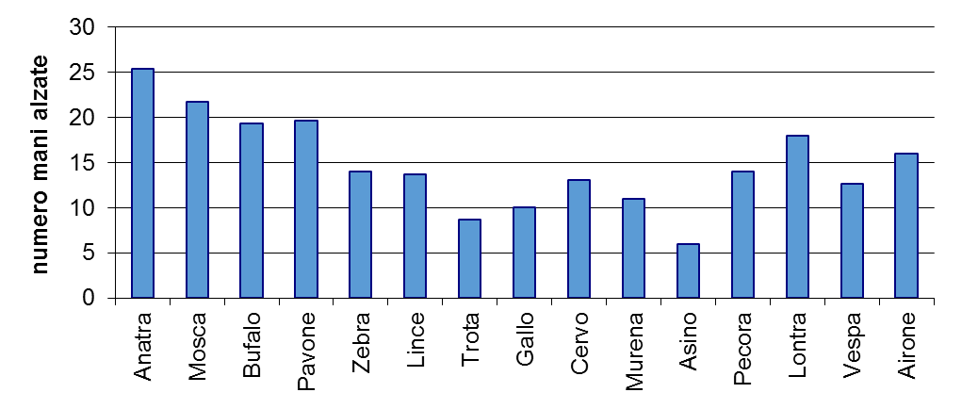
risultato
Parola

